Slide 1


TNXH 2
Ấn để đến trang sách
Chủ đề 5: Con người và sức khỏe
Bài 18
Cơ quan bài tiết nước tiểu
Phòng tránh bệnh sỏi thận
( Tiết 3)

Slide 2


Slide 3




Doraemon và chiếc bánh rán
Những con chuột đáng ghét đang tìm cách ăn vụng bán rán của chú mèo máy Doraemon. Các em hãy ngăn cản chúng bằng cách trả lời các câu hỏi nhé.

Slide 4
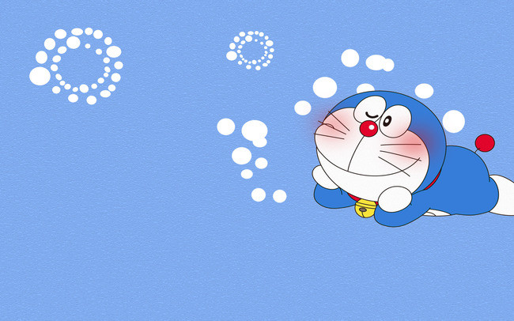

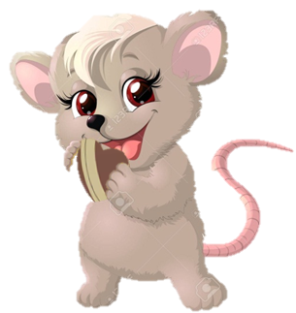
Hoạt động nào giúp hạn chế bệnh sỏi thận?
A. Uống nhiều nước lọc
B. Uống bia
C. Uống trà sữa
D. Uống nước có ga
Notes:
GV click vào khung đáp án để kiểm tra đúng/sai

Slide 5


Slide 6



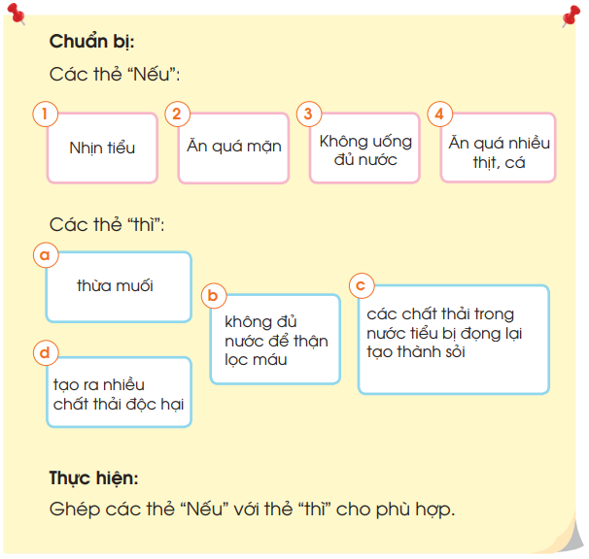
4. Chơi trò chơi “Nếu, thì”
CÁCH CHƠI
Hai đội sẽ bắt thăm xem đội nào được phát thẻ “nếu”, đội nào được phát thẻ “thì”. Sau đó sẽ đổi ngược lại.
Trọng tài sẽ xem đội nào ghép câu “thì” với /câu “Nếu” nhanh và đúng là thắng cuộc.

Slide 7

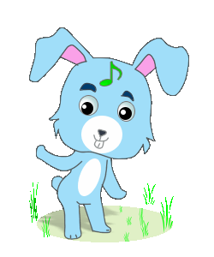

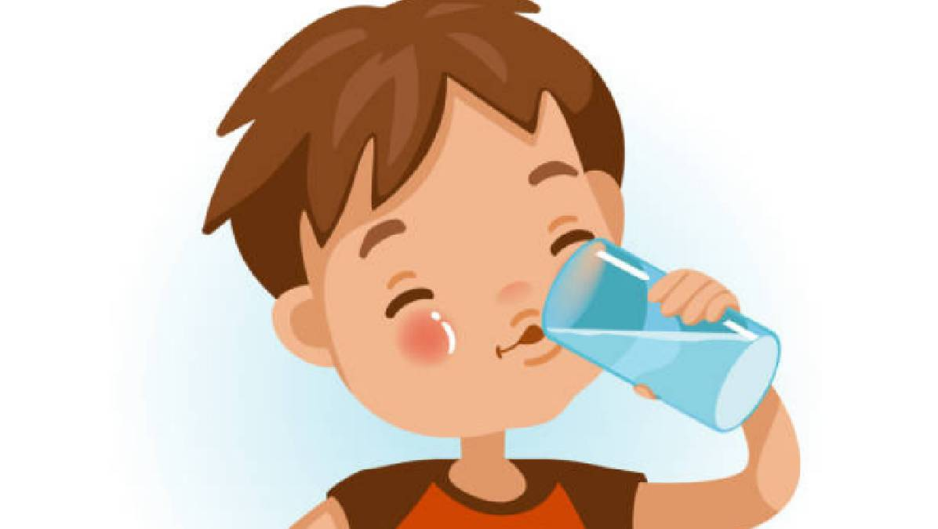

4. Chơi trò chơi “Nếu, thì”
Thảo luận nhóm
Nêu sự cần thiết phải uống đủ nước, không nhịn tiểu?
Em cần thay đổi thói quen nào để phòng tránh bệnh sỏi thận?
Để lọc được chất độc trong cơ thể và thải ra ngoài, đồng thời tránh được nguy cơ cơ mắc sỏi thận
Em cần thay đổi thói quen như uống nước và không được nhịn tiểu để phòng tránh bệnh sỏi thận.

Slide 8


Slide 9
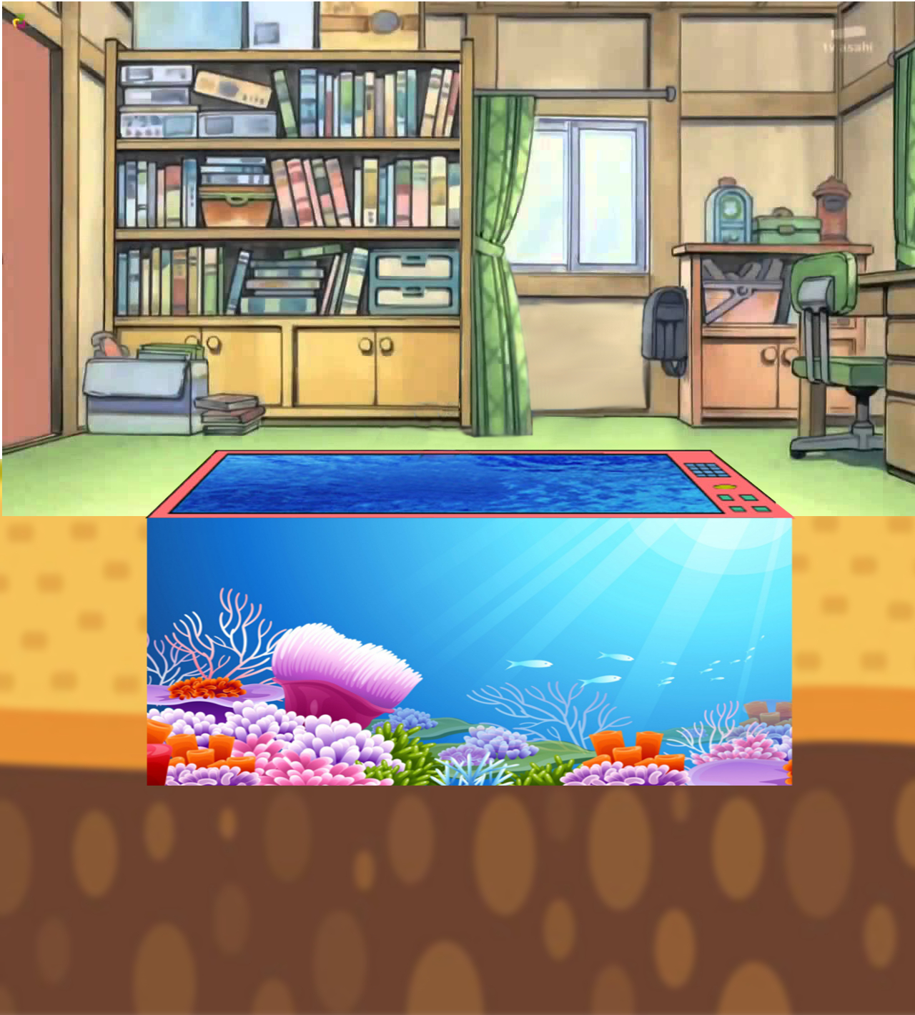




Notes:
GV click vào PLAY

Slide 10
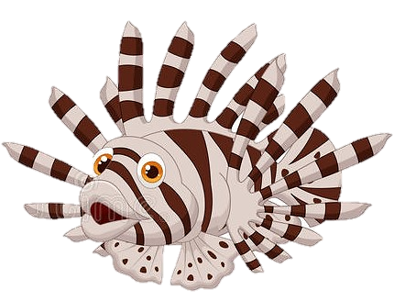
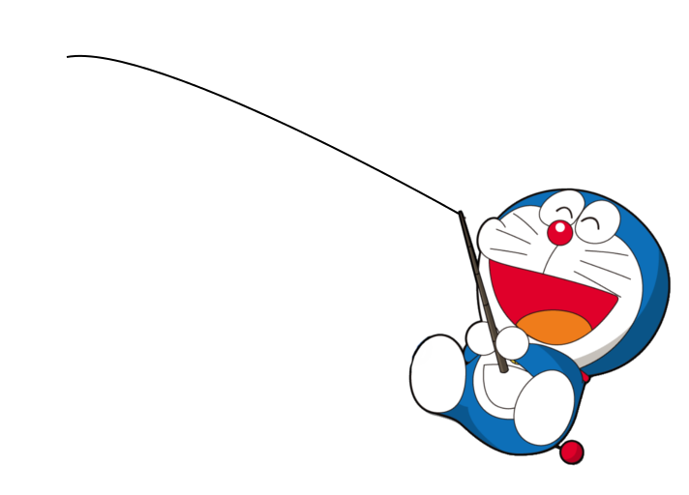


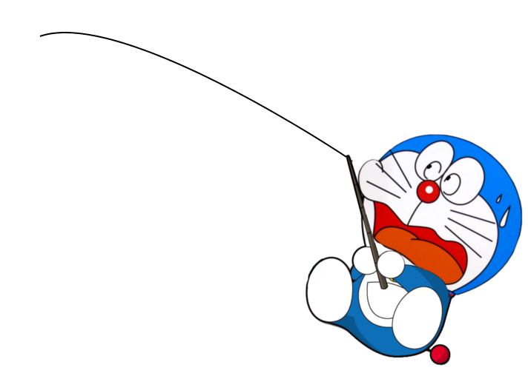



GIỎI QUÁ
Bắt đầu!
TIẾC QUÁ
HẾT GIỜ
Điền từ, cụm từ thích hợp vào chỗ chấm: “Nếu….thì tạo ra nhiều chất thải độc hại.”
A. Ăn nhiều thịt, cá
B. Ăn nhiều rau xanh
Notes:
GV click vào đồng hồ để chạy thời gian
GV click vào khung đáp án để kiểm tra đúng/sai và click mũi tên để chuyển màn

Slide 11
GIỎI QUÁ
Bắt đầu!
TIẾC QUÁ
HẾT GIỜ
Điền từ, cụm từ thích hợp vào chỗ chấm: “Nếu…..thì các chất thải trong nước tiểu bị đọng lại tạo thành sỏi thận.”
A. Chạy bộ nhiều
B. Nhịn tiểu
Notes:
GV click vào đồng hồ để chạy thời gian
GV click vào khung đáp án để kiểm tra đúng/sai và click mũi tên để chuyển màn

Slide 12
GIỎI QUÁ
Bắt đầu!
TIẾC QUÁ
HẾT GIỜ
Điền từ, cụm từ thích hợp vào chỗ chấm: “Nếu…..thì thừa muối.”
A. Uống nhiều nước
B. Ăn quá mặn
Notes:
GV click vào đồng hồ để chạy thời gian
GV click vào khung đáp án để kiểm tra đúng/sai và click mũi tên để chuyển màn

Slide 13
GIỎI QUÁ
Bắt đầu!
TIẾC QUÁ
HẾT GIỜ
Điền từ, cụm từ thích hợp vào chỗ chấm: “Nếu….thì không đủ nước để thận lọc máu.”
A. Uống quá ít nước
B. Uống quá nhiều nước
Notes:
GV click vào đồng hồ để chạy thời gian
GV click vào khung đáp án để kiểm tra đúng/sai và click mũi tên để chuyển màn

Slide 14



HƯỚNG DẪN VỀ NHÀ
1
Hoàn thành vở bài tập
2
Chuẩn bị bài mới

Slide 15


Slide 16



Để kết nối cộng đồng giáo viên và nhận thêm nhiều tài liệu giảng dạy,
mời quý thầy cô tham gia Group Facebook
theo đường link:
Hoc10 – Đồng hành cùng giáo viên tiểu học
Hoặc truy cập qua QR code

